Slide 1

Khoa học

Slide 2

Vì sao cần ăn phối hợp chất béo có nguồn gốc thực vật và chất béo có nguồn gốc động vật ?

Slide 3

Vì sao chúng ta nên sử dụng muối i- ốt
và không nên ăn mặn?

Slide 4

Chọn ý đúng
Chúng ta nên:
a. Ăn phối hợp chất béo có nguồn
gốc thực vật và chất béo có nguồn gốc động vật?
b. Ăn nhiều thức ăn có chứa chất béo động vật?
c. Ăn nhiều thức ăn có chứa chất béo
thực vật?
Đ
Đ

Slide 5

Ăn nhiều rau và quả chín
Sử dụng thực phẩm sạch và an toàn

Slide 6

Vì sao cần ăn nhiều rau và quả chín hàng ngày?

Slide 7

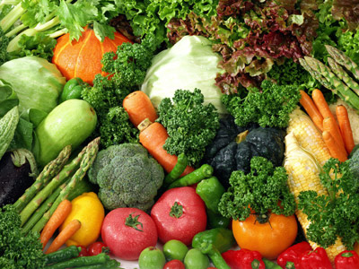

Slide 8
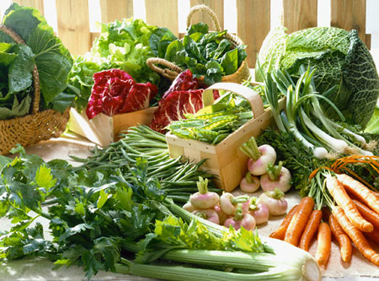

Slide 9

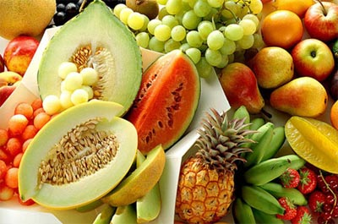

Slide 10
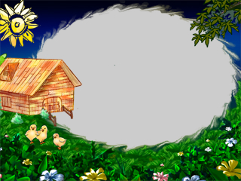
Nên ăn phối hợp nhiều loại rau, quả để có đủ loại vi-ta-min, chất khoáng cần thiết cho cơ thể. Các chất xơ trong rau, quả còn giúp chống táo bón.

Slide 11

Thế nào là thực phẩm sạch và an toàn?
THẢO LUẬN NHÓM ĐÔI

Slide 12

Thực phẩm sạch và an toàn là thực phẩm giữ được chất dinh dưỡng; được nuôi trồng, bảo quản và chế biến hợp vệ sinh, không bị nhiễm khuẩn, hóa chất, không gây ngộ độc hoặc gây hại lâu dài cho sức khỏe người sử dụng

Slide 13

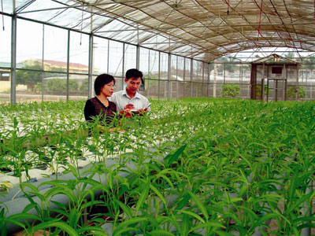

Slide 14
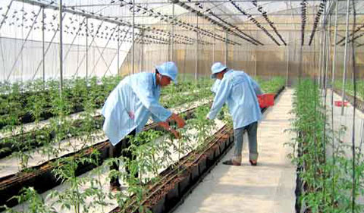

Slide 15
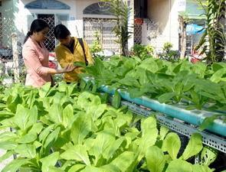

Slide 16

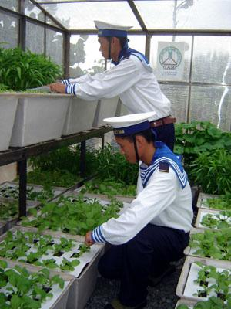

Slide 17

Làm thế nào để thực hiện vệ sinh an toàn thực phẩm?

Slide 18


1.Cần chọn thức ăn như thế nào?
2. Cách nhận ra thức ăn ôi, rau úa,héo?
NHÓM 1
1.Khi mua đồ hộp cần chú ý điều gì?
2.Có nên dùng thực phẩm có màu sắc và mùi vị lạ?
NHÓM 2
1.Vì sao phải dùng nước sạch để rửa thực phẩm và dụng cụ nấu ăn?
2.Khi nấu thức ăn phải nấu thế nào?
NHÓM 3
1.Tại sao phải ăn ngay khi nấu xong?
2.Bảo quản thức ăn chưa dùng hết như thế nào?
NHÓM 4

Slide 19

Để thực hiện vệ sinh an toàn thực phẩm cần:
Chọn thức ăn tươi sạch,có giá trị dinh dưỡng, không có màu sắc và mùi vị lạ.
Dùng nước sạch để rửa thực phẩm, dụng cụ và để nấu ăn.
Thức ăn được nấu chín. Nấu xong nên ăn ngay.
Thức ăn chưa dùng hết phải bảo quản đúng cách.

Slide 20

1. Vì sao cần ăn nhiều rau và quả chín hàng ngày?.
2. Thế nào là thực phẩm sạch và an toàn?
3. Làm thế nào để thực hiện vệ sinh an toàn thực phẩm?

Slide 21

Ghi ý đúng nhất
Chọn rau quả tươi cần:
a.Quan sát hình dáng bên ngoài.
b.Quan sát màu sắc tự nhiên của chúng.
c.Cầm, sờ, nắn thử.
d.Cả a, b, c đều đúng.
d

